Slide 1

Notions de droits au regard de la RCCI SDIS 42
Formation Opérationnelle Spécialisée
R.C.C.I
Recherche des Causes
et Circonstances d’Incendie

Slide 2


La Police Judiciaire au regard du droit pénal
La police judiciaire constitue l’un des rouages indispensables de la procédure pénale : travaillant sous le contrôle des magistrats, elle est chargée de la mise en œuvre concrète de l’enquête.
Elle constitue à ce titre l’un des principaux auxiliaires du juge.
La police judiciaire désigne l’autorité chargée de constater les infractions, de rassembler les preuves et d’en rechercher les auteurs. Ses membres sont des fonctionnaires dotés de la qualité d’officier ou d’agent de police judiciaire. Tous les policiers ne sont donc pas en charge d’une mission de police judiciaire, et la police judiciaire n’est pas uniquement composée de policiers : certains gendarmes, mais encore les maires et leurs adjoints possèdent la qualité d’officier de police judiciaire.
Dans l’exercice de leurs missions d’enquête, les officiers de police judiciaire peuvent recourir à certains moyens de coercition : garde à vue, perquisition, saisie. Ils exercent ces prérogatives dans un cadre juridique particulièrement précis et sous le contrôle de l’autorité judiciaire, gardienne de la liberté individuelle.

Slide 3

SOMMAIRE
Organisation judiciaire en France
La cour d’appel
La cour d’assises
Le tribunal correctionnel
Le tribunal de police

Slide 4
Cour d’appel
Elle se compose :
D’un premier président
Des présidents de chambre
Des conseillers
Le ministère public est représenté par le procureur général ou l’un de ses avocats généraux ou substituts généraux
Elle examine les décisions des tribunaux d’instance et de grande instance, ainsi que des autres tribunaux.
L’appel en assises se fait par une autre cour d’assises

Slide 5

Cour d’assises
Elle se compose :
De 3 juges professionnels : 1 président et 2 assesseurs
1 jury composé de 9 citoyens (tiré au sort sur les listes électorales). Le jury est composé de 12 citoyens en appel.
1 avocat général : un magistrat du parquet
1 greffier
La cour d’assises juge les personnes accusées de crime (meurtre, viol, vol à main armée…), de tentatives et de complicités de crimes.
C’est une juridiction départementale, non permanente. Elle se réunit généralement tous les 3 mois pendant une quinzaine de jours.

Slide 6
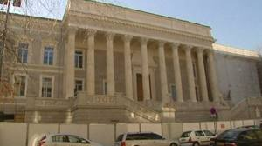
Tribunal correctionnel
Il se compose :
1 président
2 juges
Le procureur de la République ou un substitut
1 greffier
Le tribunal correctionnel juge les infractions qualifiées délits (vol, escroqueries, coups et blessures volontaires, …) punies d’une peine maximale de 10 ans et / ou d’une amende variable selon leur gravité.

Slide 7
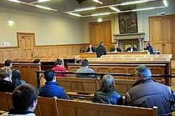
Tribunal de police
Il se compose :
1 juge
Le procureur de la République ou un commissaire de police
1 greffier
Le tribunal de police juge les infractions qualifiées contraventions :
De 5ème classe : coups et blessures ayant entraîné une ITT inférieur à 8 jours, …
De la 1ère à la 4ème classe : diffamation, injures publiques, …
Il peut prononcer des peines privatives de liberté : suspension du permis de conduire, interdiction de vote.

Slide 8
Organisation judiciaire nationale et dans le département
Garde des sceaux Procureur général près la cour de cassation
Procureur général près la cour d’appel de LYON Avocats et substituts généraux
Procureur de la République près le tribunal judiciaire Substituts
Procureur de la République adjoint Substituts
en charge des fais divers
Officier du ministère public près le tribunal de police

Slide 9
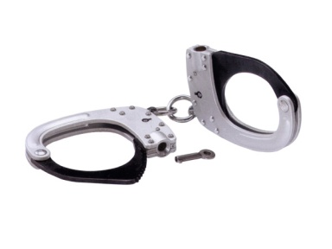
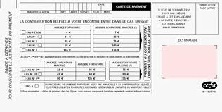
Classification tripartite des infractions
Les différentes enquêtes
Le crime
Le délit
La contravention
L’enquête sur commission rogatoire
L’enquête de flagrance
L’enquête préliminaire
L’enquête de découverte de cadavre

Slide 10

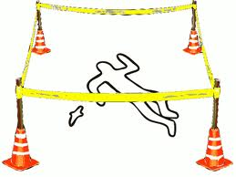
Infractions qualifiées crime
Article 131-1 du code pénal
Les peines criminelles encourues par les personnes physiques sont :
-- La réclusion criminelle ou la détention criminelle à perpétuité
-- La réclusion criminelle ou la détention criminelle de 30 ans au plus
-- La réclusion criminelle ou la détention criminelle de 20 ans au plus
-- La réclusion criminelle ou la détention criminelle de 15 ans au plus
La durée de la réclusion criminelle ou de la détention criminelle à temps est de 10 ans au moins.

Slide 11

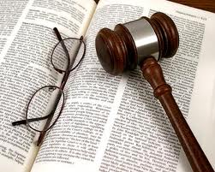
Infractions qualifiées délit
Article 131-3 du code pénal
Les peines correctionnelles encourues par les personnes physiques sont :
L’emprisonnement, l’amende, le jour-amende, le stage de citoyenneté, le travail d’intérêt général, des peines privatives ou restrictives de liberté.
Article 131-4 du code pénal
L’échelle des peines d’emprisonnement est la suivante :
10 ans au plus, 7 ans au plus, 5 ans au plus, 3 ans au plus, 2 ans au plus, 1 an au plus, 6 mois au plus, 2 mois au plus.

Slide 12
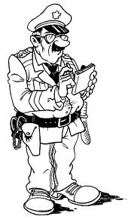
Infractions qualifiées contravention
Article 131-12 du code pénal
Les peines contraventionnelles encourues par les personnes physiques sont :
- l’amende (C/5 : 1500 - C/4 : 750 - C/3 : 450 - C/2 : 150 - C/1 : 38 )
- les peines privatives ou restrictives de droits
- la peine de sanction - réparation
- des peines complémentaires

Slide 13
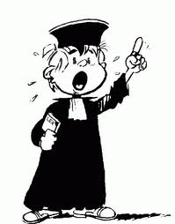
Enquête en commission rogatoire
Article 79 du C.P.P.
L’instruction préparatoire est obligatoire en matière de crime, sauf dispositions spéciales, elle est facultative en matière de délit; elle peut également avoir lieu en matière de contravention si le procureur de la République en requiert en application de l’article 44 C.P.P.
Pouvoirs accrus, mais limités par le magistrat mandant.

Slide 14
Enquête de flagrance
Article 53 du C.P.P.
Est qualifié crime ou délit flagrant le crime ou le délit qui se commet actuellement, ou qui vient de se commettre. Il y a aussi crime ou délit flagrant lorsque, dans un temps très voisin de l’action, la personne soupçonnée est poursuivie par la clameur publique, ou est trouvée en possession d’objets, ou présente des traces ou indices, laissant penser qu’elle a participé au crime ou au délit. A la suite de la constatation d’un crime ou délit flagrant, l’enquête menée sous le contrôle du procureur de la République dans les conditions prévues par le présent chapitre peut se poursuivre sans discontinuer pendant une durée de huit jours. Lorsque des investigations nécessaires à la manifestation de la vérité pour un crime ou un délit puni d’une peine supérieure ou égale à cinq ans d’emprisonnement ne peuvent être différées, le procureur de la République peut décider la prolongation, dans les mêmes conditions, de l’enquête pour une durée maximale de huit jours.

Slide 15
Article 60 du C.P.P ( enquête de flagrance)
Article 60 du C.P.P.
S’il y a lieu de procéder à des constatations ou à des examens techniques ou scientifiques, l’O.P.J. a recours à toutes personnes qualifiées. Sauf si elles sont inscrites sur une des listes prévues à l’article 157, les personnes ainsi appelées prêtent, par écrit, serment d’apporter leur concours à la justice en leur honneur et conscience. Les personnes désignées pour procéder aux examens techniques ou scientifiques peuvent procéder à l’ouverture des scellés. Elles en dressent inventaire et en font mention dans un rapport établi conformément aux dispositions des articles 163 et 166. Elles peuvent communiquer oralement leurs conclusions aux enquêteurs en cas d’urgence. Sur instructions du P.R., l’O.P.J. donne connaissance des résultats techniques et scientifiques aux personnes à l’encontre desquelles il existe des indices faisant présumer qu’elles ont commis ou tenté de commettre une infraction, ainsi qu’aux victimes.

Slide 16

Enquête préliminaire
Articles 75 à 78 du C.P.P.
Relèvent de l’enquête tout ce qui n’entrent pas dans le cadre de la commission rogatoire, de l’enquête de flagrance et de l’enquête de découverte de cadavre.
Ce type d’enquête est très restrictive par rapport aux deux premières enquêtes.

Slide 17
Article 77-1 du C.P.P (enquête préliminaire)
Article 77-1 du C.P.P.
S’il y a lieu de procéder à des constatations ou à des examens techniques ou scientifiques, le procureur de la République ou, sur autorisation de celui-ci, l’O.P.J., a recours à toutes personnes qualifiées. Les dispositions des 2ème, 3ème et 3ème alinéas de l’article 60 sont applicables.
2ème alinéa : inscription sur une des listes d’experts
3ème alinéa : ouverture des scellés
4ème alinéa : avis aux parties par les O.P.J.

Slide 18

Enquête de découverte de cadavre
Article 74 du C.P.P.
En cas de découverte d'un cadavre, qu'il s'agisse ou non d'une mort violente, mais si la cause en est inconnue ou suspecte, l'officier de police judiciaire qui en est avisé informe immédiatement le procureur de la République, se transporte sans délai sur les lieux et procède aux premières constatations. Le procureur de la République se rend sur place s'il le juge nécessaire et se fait assister de personnes capables d'apprécier la nature des circonstances du décès. Il peut, toutefois, déléguer aux mêmes fins, un officier de police judiciaire de son choix… Il peut être procédé aux actes prévus par les articles 56 à 62 du C.P.P….

Slide 19
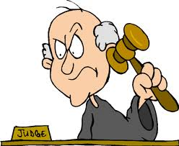
Article 156 du C.P.P.
Article 156 du C.P.P.
Toute juridiction d’instruction ou de jugement, dans le cas ou se pose une question d’ordre technique, peut, soit à la demande du ministère public, soit d’office, ou à la demande des parties, ordonner une expertise. Le ministère public ou la partie qui demande une expertise peut préciser dans sa demande les questions qu’il souhaiterait voir poser à l’expert. …
Les experts procèdent à leur mission sous le contrôle du juge d’instruction ou du magistrat que doit désigner la juridiction ordonnant l’expertise.

Slide 20



Cadre réquisitoire des Experts œuvrant pour la justice
Le procureur de la république ou l’OPJ avec accord de celui-ci
Articles 77-1, 74 du CPP
Article 60 du CPP
Enquête de flagrance
Enquête préliminaire
Découverte de cadavre
Experts

Slide 21
Prestation de serment
Article 157 du C.P.P.
Les experts choisis parmi les personnes physiques ou morales qui figurent sur la liste nationale dressée par la cour de cassation ou sur une des listes dressées par les cours d’appel dans les conditions prévues par la loi n°71-498 du 29 juin 1971 relatives aux experts judiciaires.
A titre exceptionnel, les juridictions peuvent, par décision motivée, choisir des experts ne figurant sur aucune de ces listes (personnes qualifiées).

Slide 22

Prestation de serment Gendarmerie
Ce n’est plus comme cela,
maintenant on coche la case sur la réquisition et
on paraphe !!!!!!!!!
( ) Accepte la mission et ne prête pas serment (art 157 du CPP).
(X) Accepte la mission et prête serment d’apporter son concours à la justice en
son honneur et conscience (art 157 du CPP).
( ) Refuse la mission et prend connaissance des sanctions encourues
(Art R.642- 1 du CP et 60-1, 60-2 du CPP).

Slide 23
Prestation de serment Police Nationale
C’est différent, à vous de taper une prestation de serment et de l’insérer en tête
de votre rapport précédé de la réquisition judiciaire.
Je soussigné, Mr…………………………..
Expert en Recherche des Causes et Circonstances d'Incendie
désigné en qualité de personne qualifiée en vertu de l'article.. du Code de Procédure Pénale,
par réquisition du Capitaine de Police …………. en résidence à
sur prescription de Mr ……..... Procureur de la République près le Tribunal Judiciaire de ……..
en date du 1 Janvier 2020
dans le cadre de la procédure référencée 2020/…. diligentée pour des faits de destruction volontaire par
incendie de bien privé commis à ……………. -Loire- le 01 Janvier 2020,
Déclare avoir pris connaissance de la mission qui m'a été confiée,
Accepte de remplir la dite mission dans les conditions précitées,
Fait serment de bien et fidèlement remplir cette mission et d'apporter mon concours à la justice en mon
honneur et en ma conscience.
A , le

Slide 24
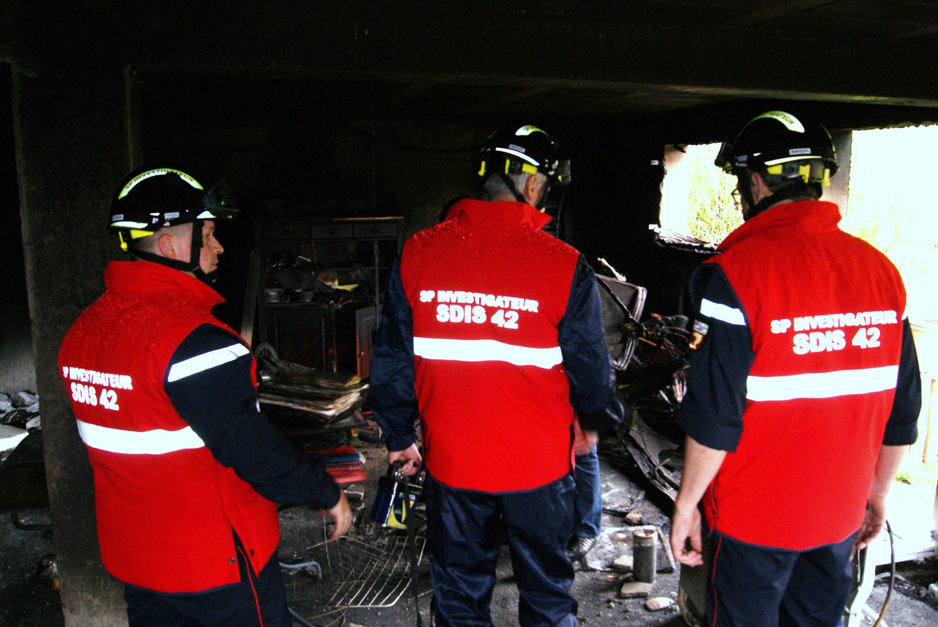

FIN
merci de votre attention

